Slide 1
第12章 高级云架构
§12.1 虚拟机监控器集群架构
§12.2 粗粒度负载均衡与资源预留
§12.3 云服务容错架构
§12.4 裸机供给与快速供给架构
§12.5 存储负载管理架构

Slide 2
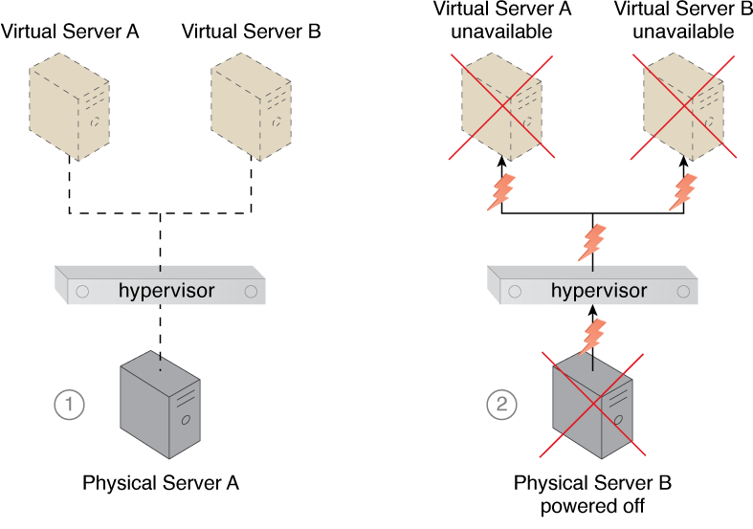
§12.1虚拟机监控器集群
4
Physical Server A is hosting a hypervisor that hosts Virtual Servers A and B (1).
When Physical Server A fails, the hypervisor and two virtual servers
consequently fail as well (2).

Slide 3
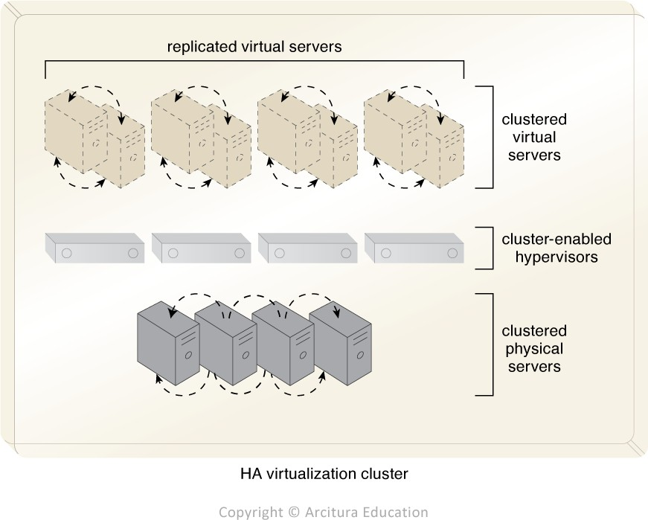
虚拟机监控器集群
  Hypervisor Clustering
    多个虚拟机监控器构成集群
    跨越多个物理服务器
    实现高可用
  虚拟机监控器集群由中心VIM控制
    通过常规心跳消息来监测虚拟机监控器的状态
    当物理机或者Hypervisor失效时进行在线迁移
    使用共享云存储设备实现在线迁移

Slide 4
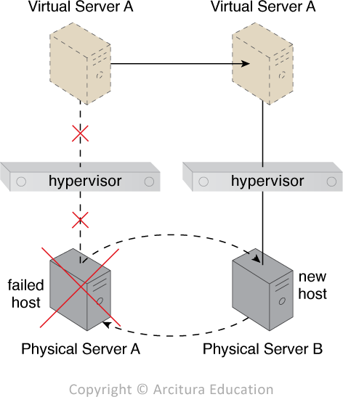
Hypervisor/Virtual Server在线迁移

Slide 5
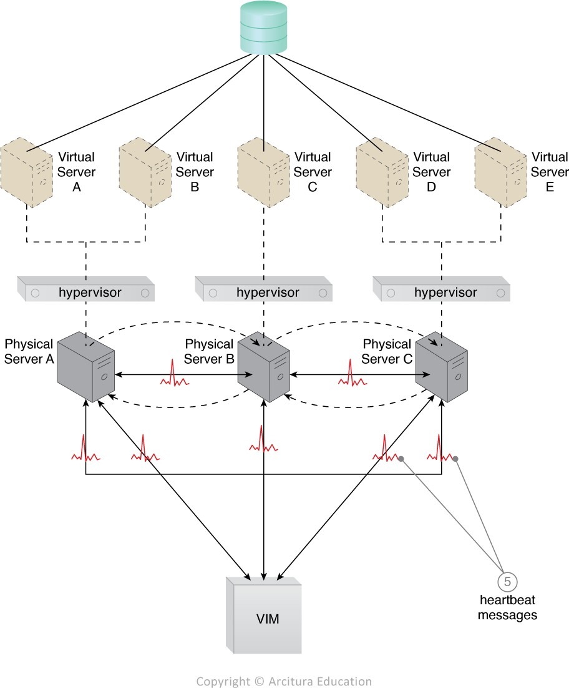
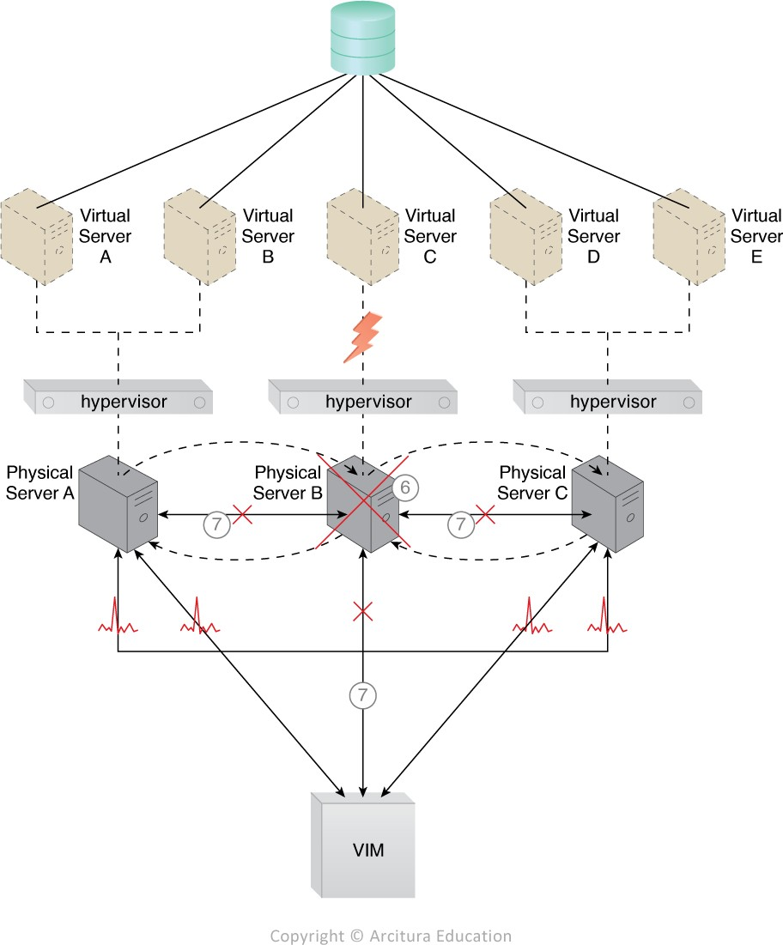
Hypervisor/Virtual Server在线迁移

Slide 6
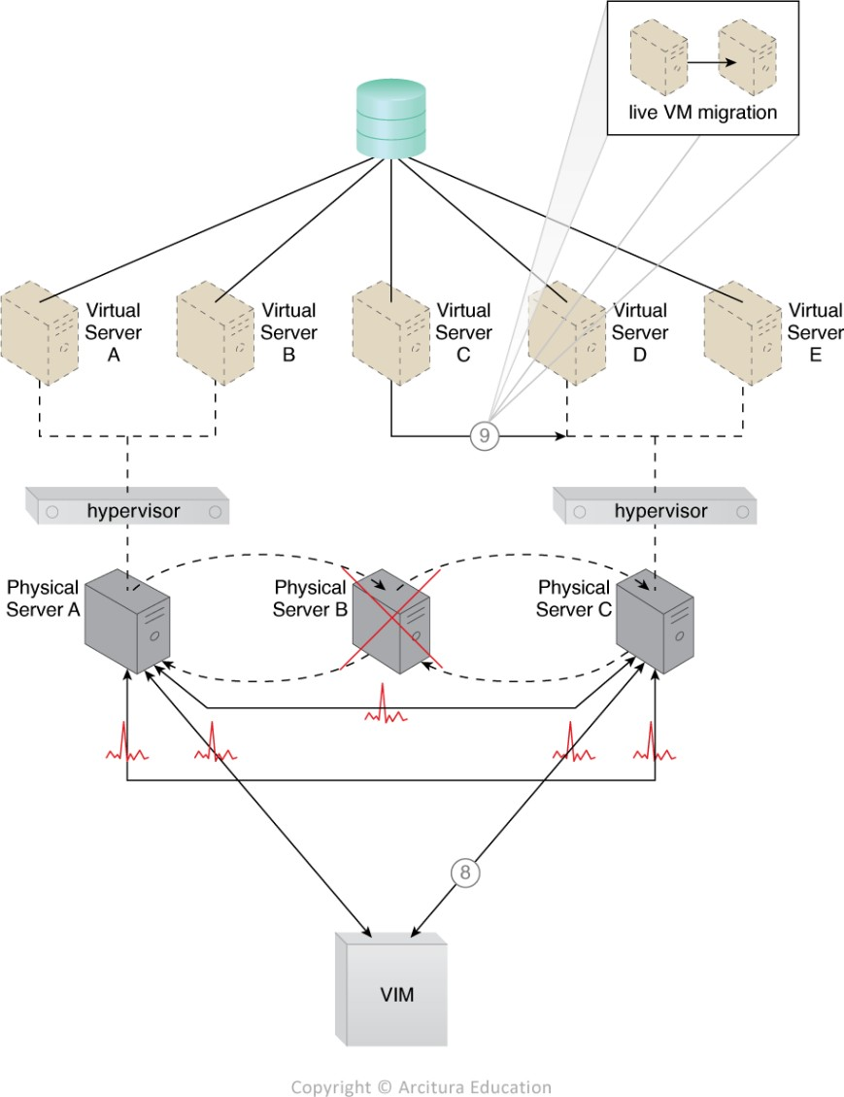
Hypervisor/Virtual Server 在线迁移
The VIM chooses Physical Server 3 as the new host after assessing the available capacity.
Virtual Server C is live- migrated to the hypervisor running on Physical Server 3
Restarting may be necessary

Slide 7
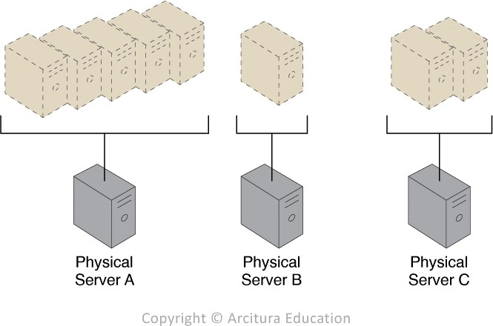
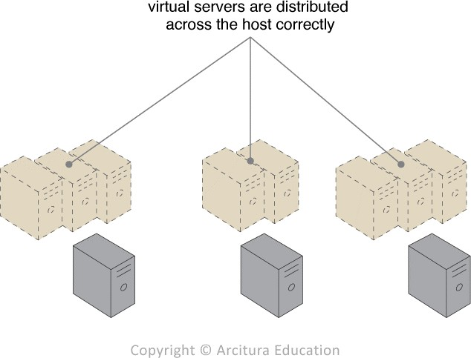
虚拟服务器实例负载均衡

Slide 8
§12.2 粗粒度负载均衡与资源预留
负载均衡的粒度有很多
用户请求
  前端负载均衡器把用户请求分发给不同的云服务实例
虚拟服务器实例
  把虚拟服务器放置到不同的物理机
云负载均衡
  数据中心间的负载均衡

Slide 9
虚拟服务器实例负载均衡
物理服务器之间的负载均衡是很难的
  物理的隔离性
负载均衡的虚拟机实例架构
  合理分布虚拟机实例，以均衡物理服务器的负载
  基于虚拟机监控器集群
  核心是容量看门狗（capacity watchdog）系统
    处理任务分配到物理服务器之前动态地计算虚拟服务器实例及其相关的工作负载

Slide 10
容量看门狗系统
主要包括三部分
一个容量看门狗云使用监控器
  追踪物理和虚拟服务器使用情况
  向容量计划器报告波动
一个容量计划器
  动态计算物理服务器的可用能力和虚拟服务器的容量要求
VM在线迁移程序

Slide 11
虚拟服务器实例负载均衡
需要的其他支撑机制
  自动伸缩监听器
  负载均衡器
  逻辑网络边界
  资源复制

Slide 12
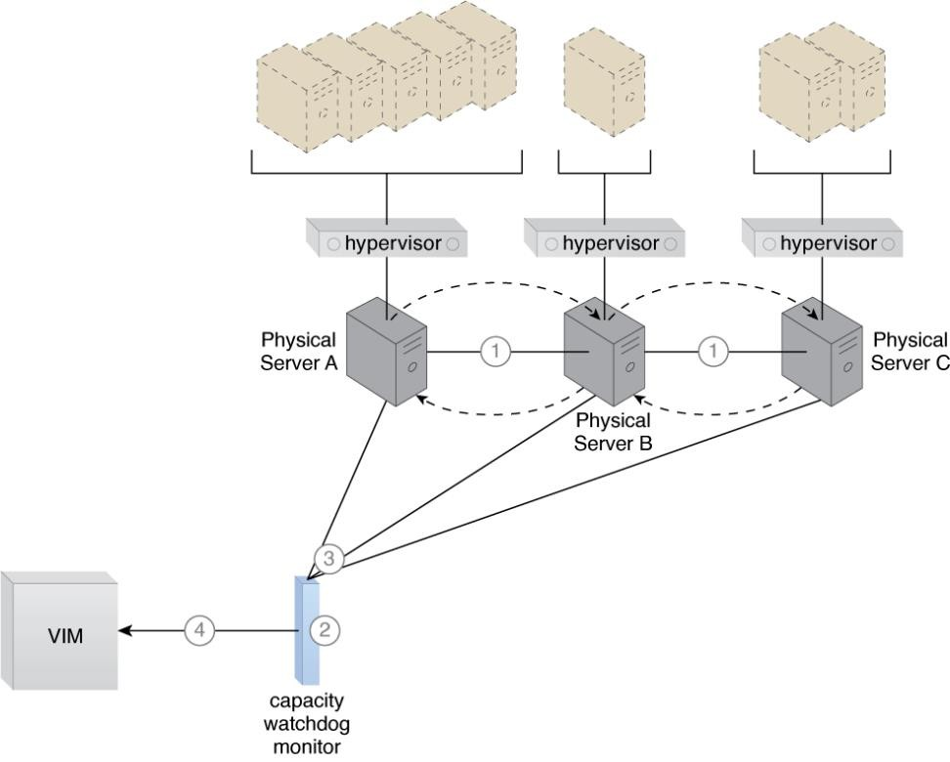
虚拟服务器实例均衡
The hypervisor cluster architecture provides the foundation upon which the load-balanced virtual server architecture is built (1).
Policies and thresholds are defined for the capacity watchdog monitor (2), which compares physical server capacities with virtual server processing (3).
The capacity watchdog monitor reports an over-utilization to the VIM (4).

Slide 13
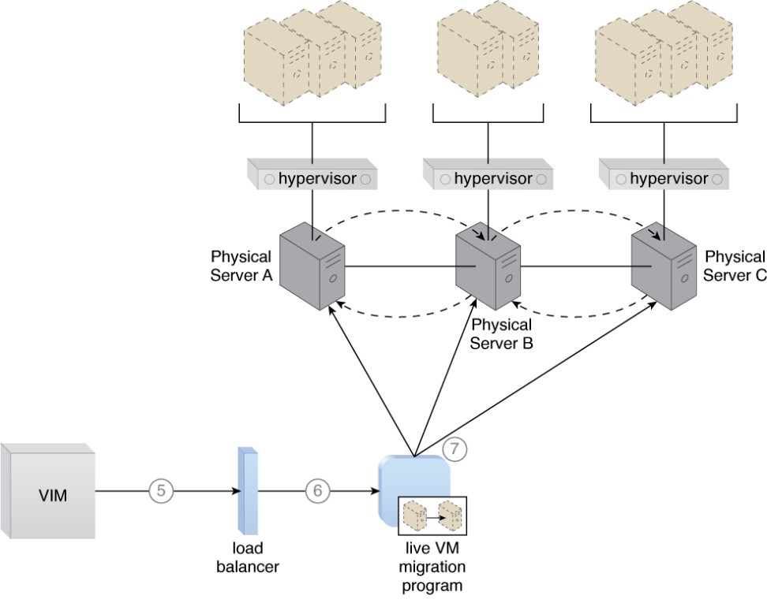
虚拟服务器实例均衡
The VIM signals the load balancer to redistribute the workload based on pre-defined thresholds (5).
The load balancer initiates the live VM migration program to move the virtual servers (6).
Live VM migration moves the selected virtual servers from one physical host to another (7).

Slide 14
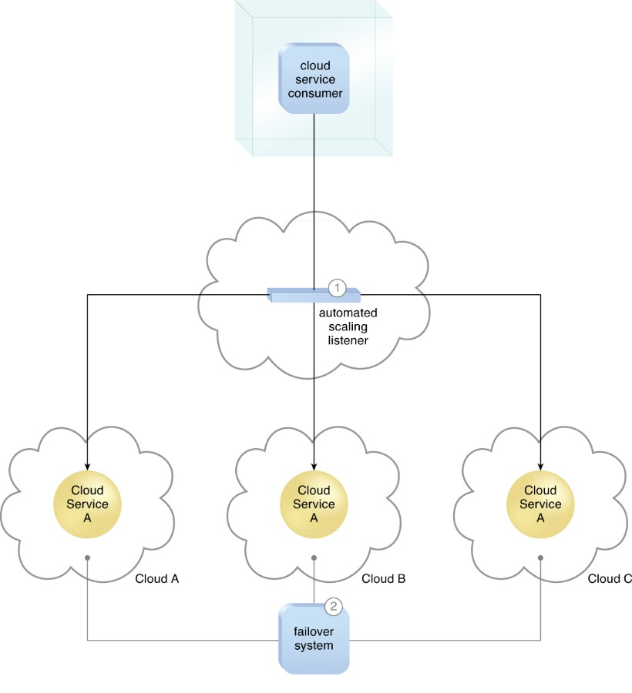
云负载均衡架构
Cloud balancing architecture
  一个特殊的架构模型
  在多个云之间进行负载均衡
目的
  提高服务能力、可扩展性
  提高可用性、可靠性
  改进负载均衡和资源优化
基础
  自动伸缩监听器
  故障转移系统

Slide 15
资源预留
资源受限(resource constraint)
  太多并发访问可能会导致运行时异常
  IT资源没有足够的容量
资源预留(resource reservation)
  专门为给定的云用户保留
    单个IT资源
    一个IT资源的一部分
    多个IT资源

Slide 16
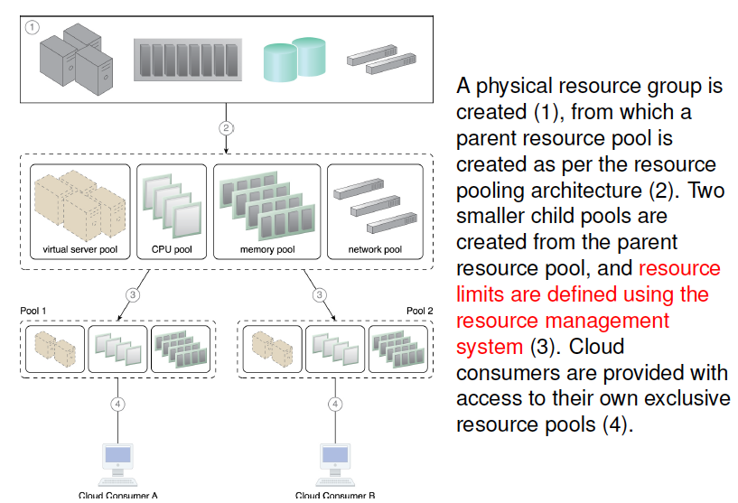
资源预留示例---1
同级资源池

Slide 17
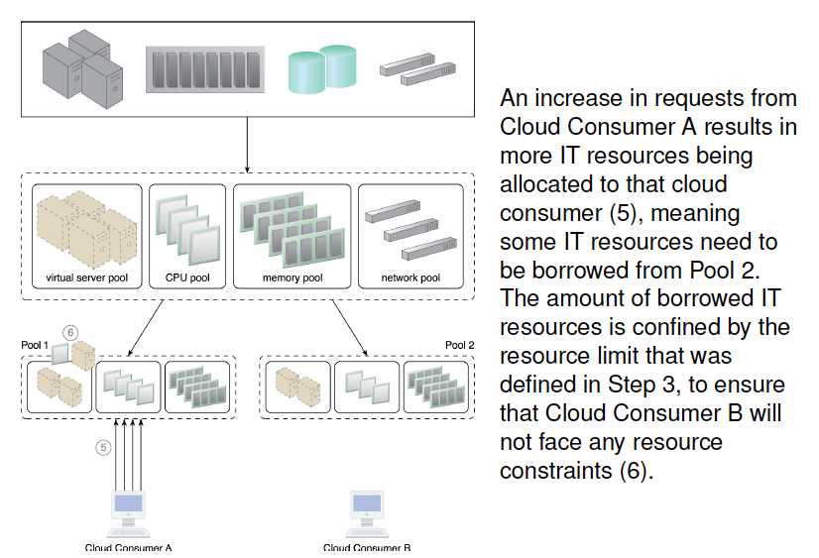
资源预留示例---2

Slide 18
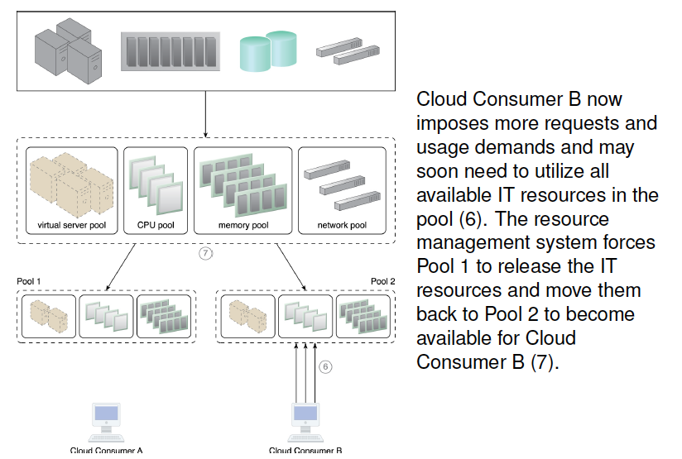
资源预留示例---3

Slide 19
资源预留架构
依赖多个部件和机制
  审计监控器
  云使用监控器
  虚拟机监控器
  逻辑网络边界
  资源复制

Slide 20
§12.3 云服务容错架构
云服务不可用的原因很多：
  运行时需求超出处理能力
  维护更新导致的暂时中断
  云服务迁移
  物理机失效、宕机
应对机制
  服务迁移
  服务故障检测与恢复
  物理机容错

Slide 21
12.3.1服务迁移
不中断服务重定位架构
Non-disruptive service relocation architecture
  预先定义事件，触发云服务实现运行时复制或迁移

Slide 22
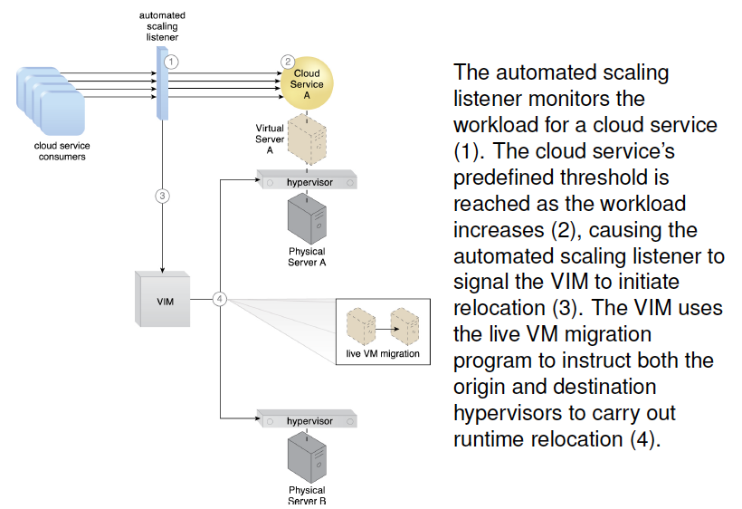
不中断服务重定位架构---1

Slide 23
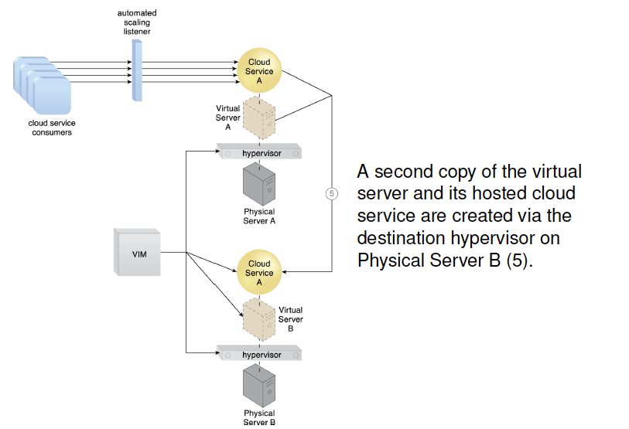
不中断服务重定位架构---2

Slide 24
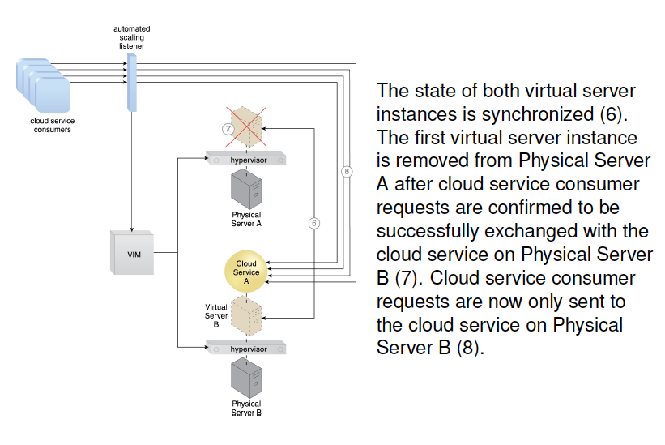
不中断服务重定位架构---3

Slide 25
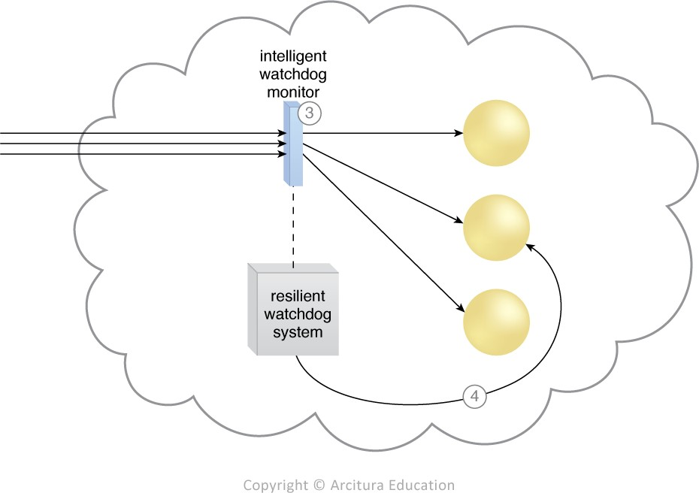
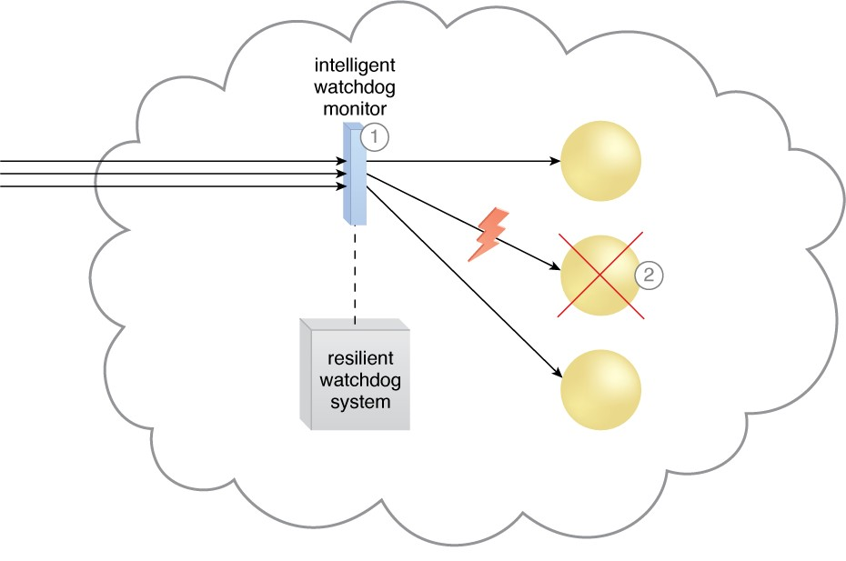
12.3.2动态故障检测与恢复
Dynamic failure detection and recovery
  根据预先定义的故障场景
  通常基于弹性（Resilient）看门狗系统
The intelligent watchdog monitor keeps track of cloud consumer requests (1) and detects that a cloud service has failed (2).
The intelligent watchdog monitor notifies the watchdog system (3), which restores the cloud service based on pre-defined policies. The cloud service resumes its runtime operation (4).

Slide 26
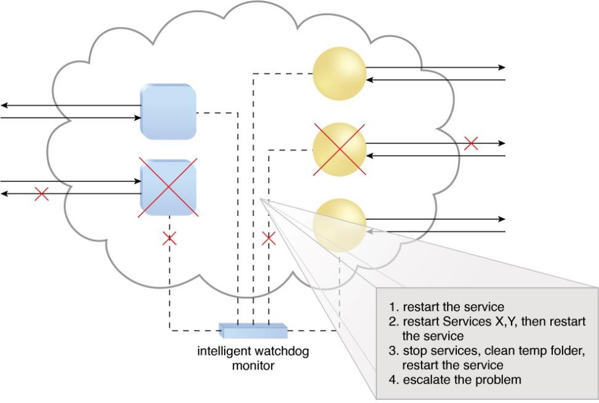
弹性看门狗系统
五个核心功能：
  监视
  选定事件
  对事件作出反应
  报告
  升级处理

Slide 27
动态故障检测与恢复架构
智能看门狗监控器升级处理一个问题的最常采用的措施包括：
  运行一个批处理文件
  发送一个控制台消息
  发送一条短信消息
  发送一份电子邮件消息
  发送一个SNMP陷阱
  记录一个通知单

Slide 28
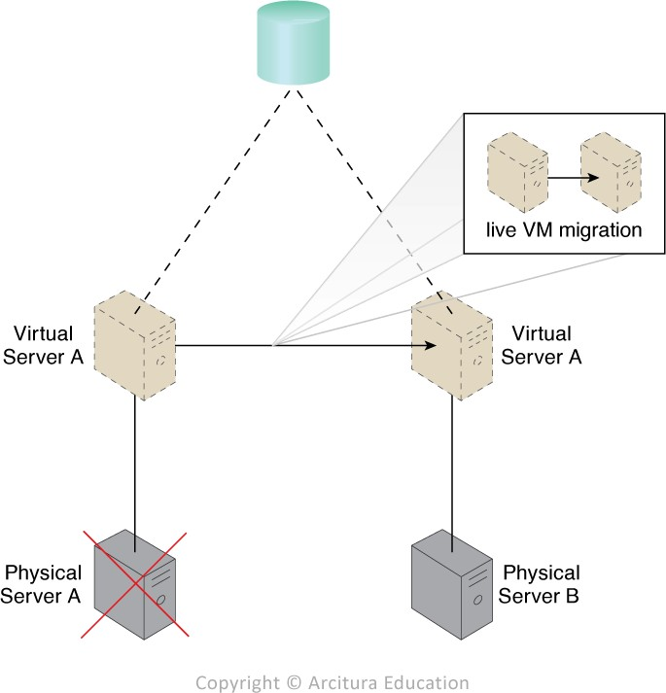
12.3.3零宕机架构
物理机不中断机制
服务器会聚成一组，由容错系统控制
虚拟服务器都存储在共享介质

Slide 29
§12.4 裸机供给与快速供给架构
裸机(Bare-metal servers)
  指没有预装操作系统或其他任何软件的物理服务器
裸机供给架构(Bare-metal provisioning architecture )
  弹性增加裸机
  基于ROM提供的远程安装支持自动安装系统
    连接默认或DHCP配置IP
    通过Web或专有接口连接到物理机
    自动安装操作系统和软件

Slide 30
裸机供给架构的主要构成
发现代理
  一种监控代理
  搜索并找到可用的物理机
部署代理
  裸机供给的客户端
  加载到物理服务器RAM中
部署组件
  用于安装操作系统

Slide 31
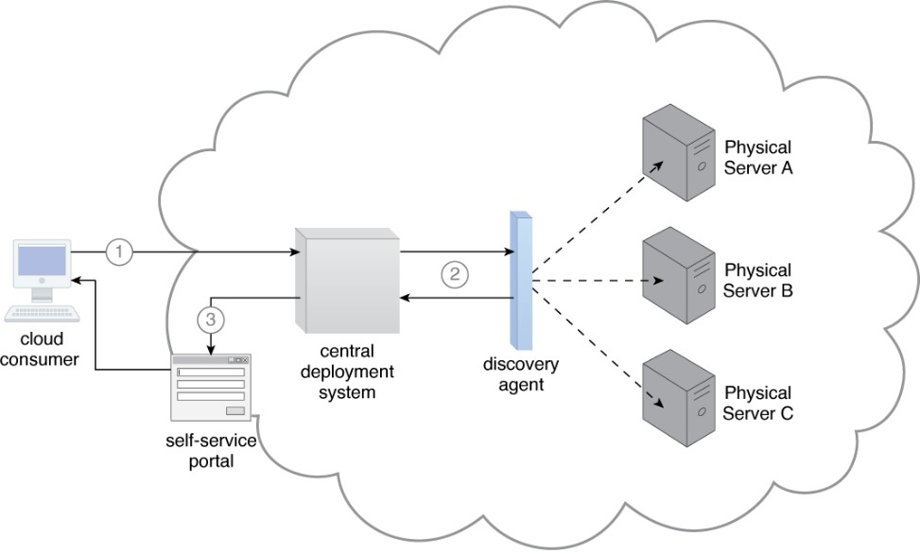
裸机供给架构
The cloud consumer connects to the deployment system(1), and uses the deployment system to perform a search using the discovery agent (2).
The available physical servers are shown to the cloud consumer, which selects the target server for usage (3).

Slide 32
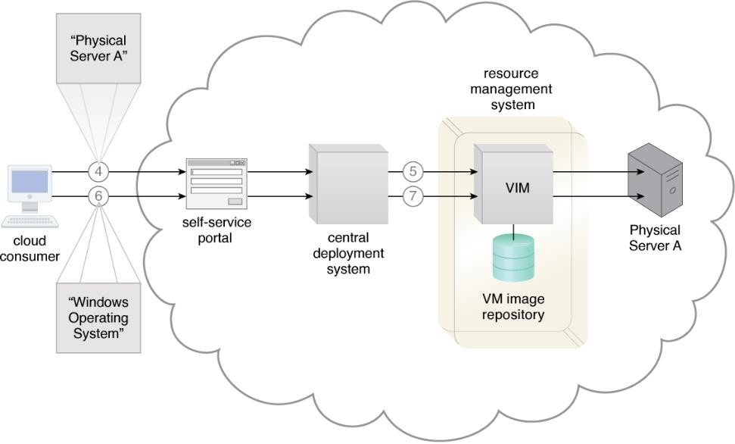
裸机供给架构
44
The deployment agent is loaded to the physical server‘s RAM via the remote management system (4).
The cloud consumer selects an operating system and method of configuration via the deployment system (5).
The operating system is installed and the server becomes operational (6).

Slide 33
快速供给架构
Rapid provisioning architecture
  实现大范围的IT资源供给的自动化
  单个IT资源或者复合IT资源
  大用户量或者大资源量
主要构成部分
  顺序管理器（Sequence Manager）
    组织自动化供给任务的顺序
  顺序日志记录器（Sequence Logger）

Slide 34
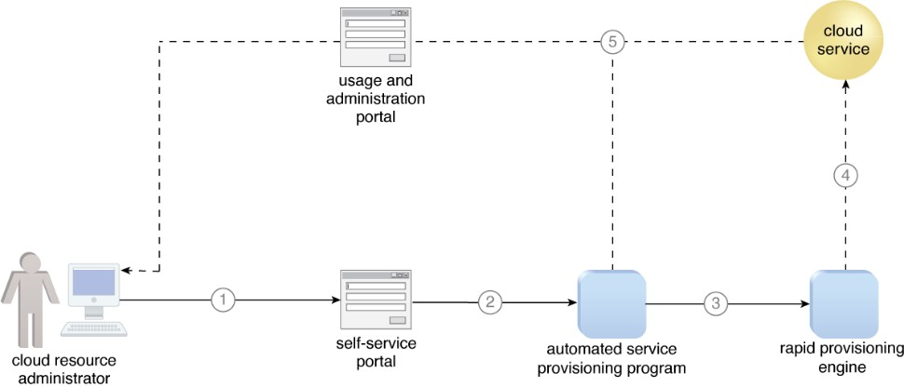
快速供给架构
47
A cloud consumer requests a new cloud service through the self-service portal (1).
The self-service portal passes the request to the automated service provisioning program (2), which passes the necessary tasks to be performed to the rapid provisioning engine (3).
The rapid provisioning engine announces when the new cloud service is ready (4).
The automated service provisioning program finalizes and publishes the cloud service on the usage and administration portal for cloud consumer access (5).

Slide 35
§12.5 存储负载管理架构
Storage workload management architecture
  使得LUN可以均匀地分布在可用的云存储设备上.
LUN迁移
  把LUN从一个存储设备移动到另一个上而无需中断
  同时还对云用户保持透明。
存储容量系统
  则用来确保运行时工作负载均匀地分布在LUN上。

Slide 36
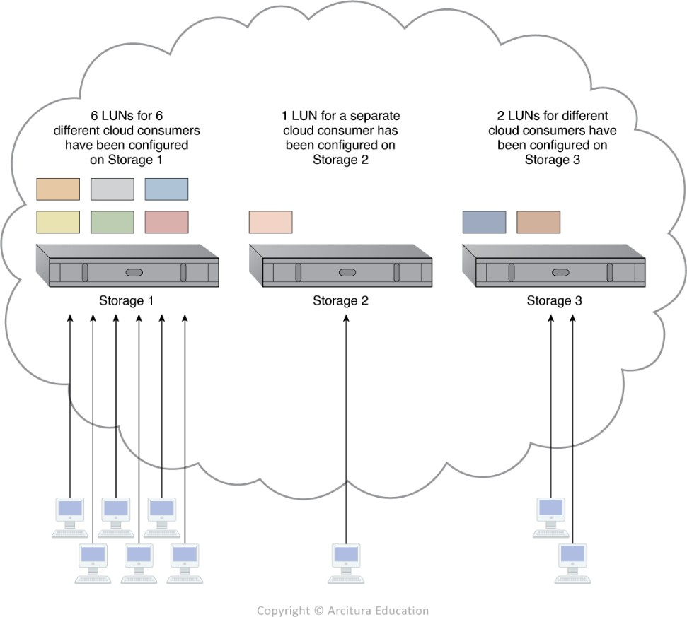
负载不均衡存储

Slide 37
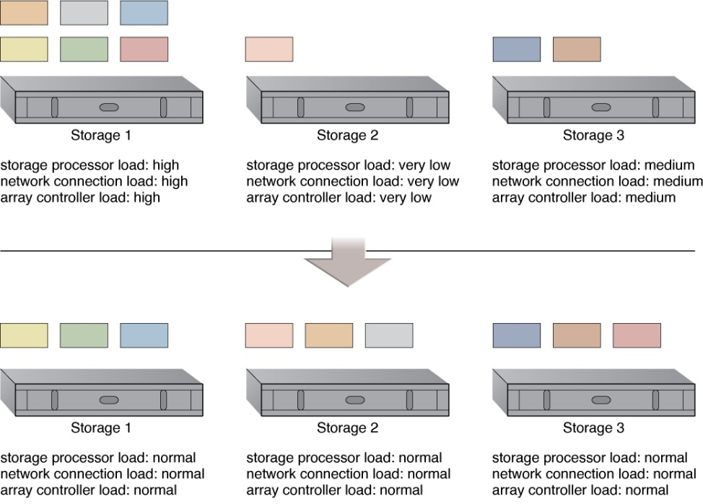
存储负载管理示例

Slide 38
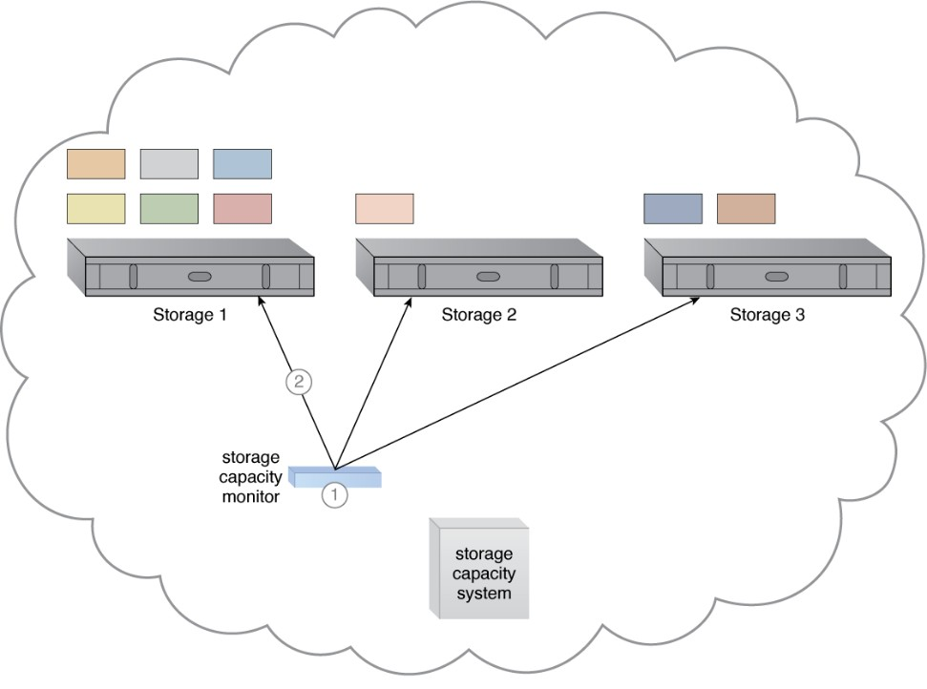
存储负载管理架构
云存储设备合并成一个组
  LUN数据在可用的存储主机上均匀地分布
放置一个自动伸缩监听器
  监控并且动态分配云存储设备之间的运行时工作负载
其他支持机制
  审计监控器
  负载均衡器
  …
LUN，Logical Unit Number，逻辑单元号：
存储管理的逻辑单元。

Slide 39
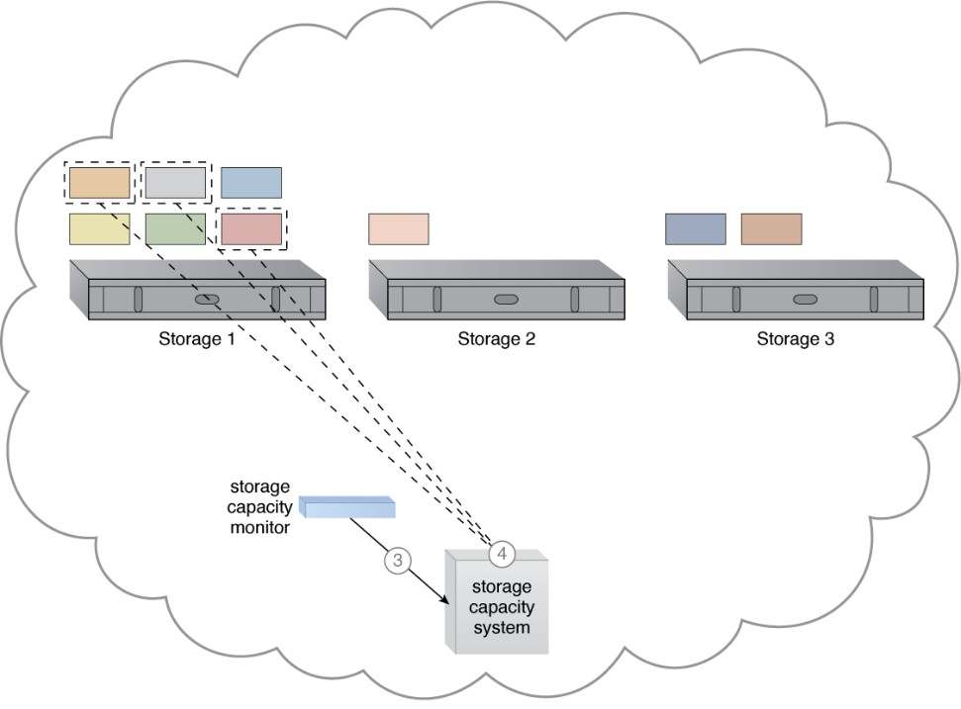
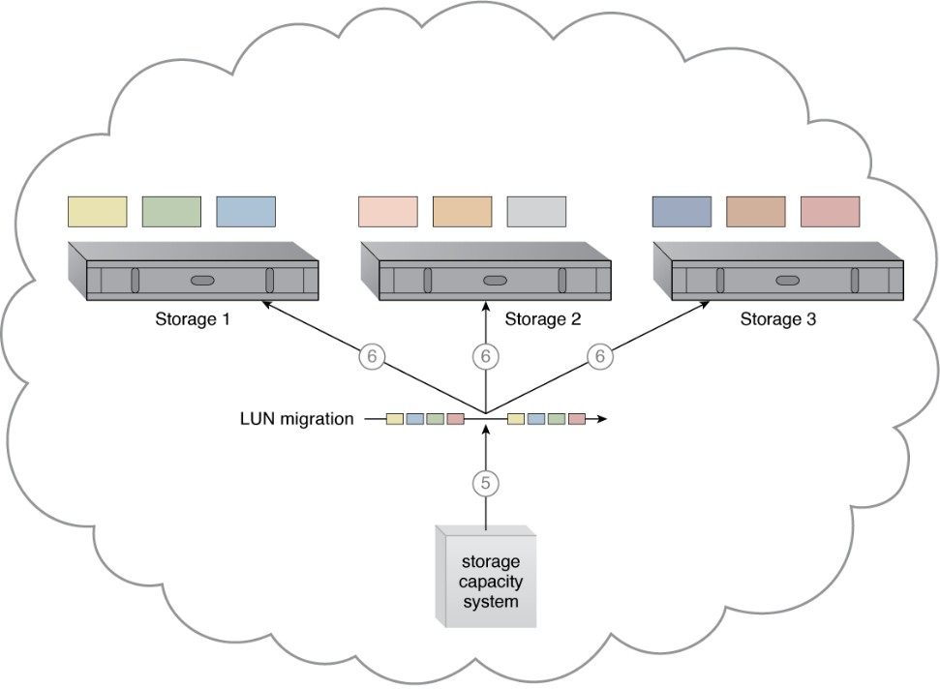
存储负载管理过程

Slide 40
课后题
1、分析比较云服务容错的几种机制。
2、思考云服务负载均衡和存储负载均衡两种负载均衡需求及对应机制的差别。

